Slide 1
Шуды бәсеңдететін жеке қорғаныс құралдарының заманауи түрлері

Slide 2
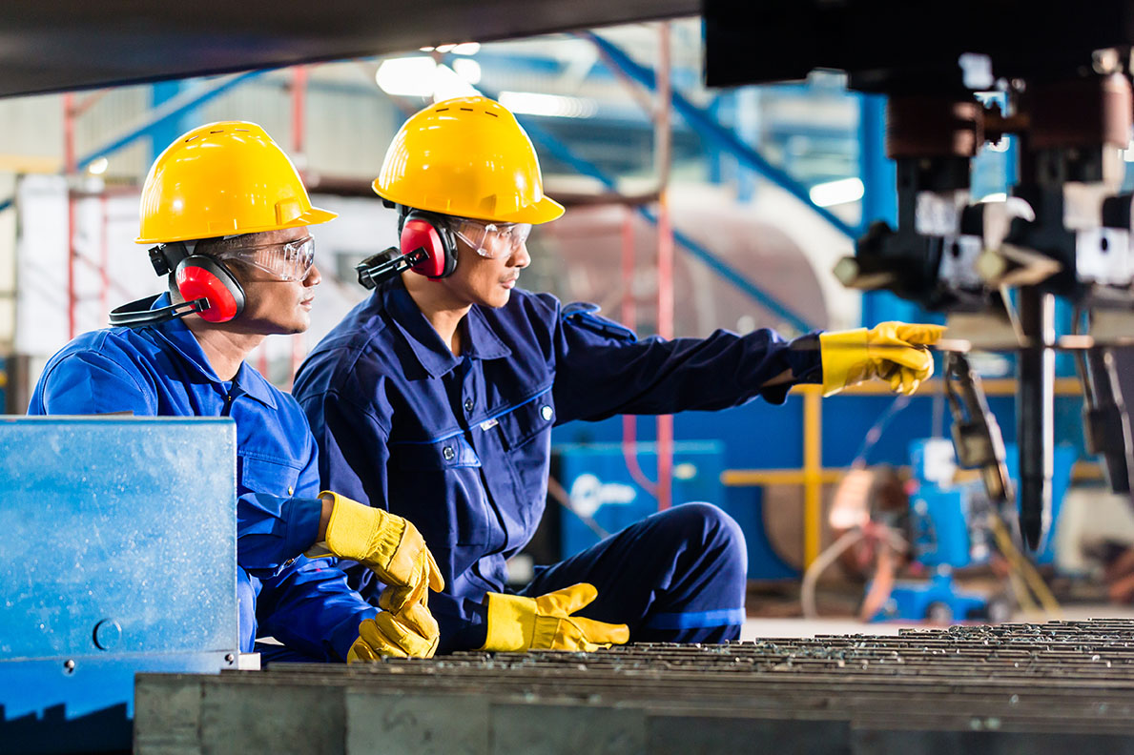
Жоспар:
Шу
Шудың түрлері және оларға сипаттама
Шудың жіктелуі
Шудың алдын алу шаралары
Шуды бәсеңдететін жеке қорғаныс құралдарының заманауи түрлері
Нормативтік құжаттар
Қорытынды

Slide 3
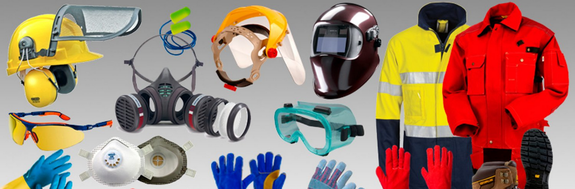
Мақсаты: Шудан болатын зиянды әсерлерден адам денсаулығына зиян келтірмейтіндей қолданылатын құралдарды қарастыру

Slide 4
Ультра-дыбыс
Инфра-дыбыс
Өндіріс-тік шу
Шудың түрлері

Slide 5
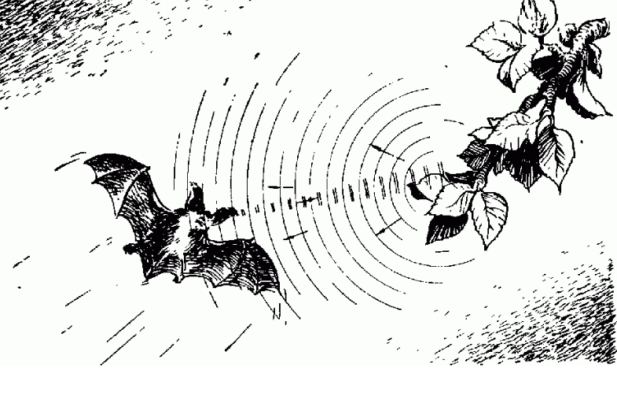
Ультрадыбыс (лат. ultra – шектен тыс, үстінде және дыбыс) – адам құлағына естілмейтін жиілігі 20 кГц-тен жоғары серпімді толқындар. Ультрадыбысты жануарлар (жарғанаттар, балықтар, жәндіктер) қабылдай алады.

Slide 6
Медицинада ультрадыбыс адам денесін ультрадыбыстық тексеру (сканерлеу) үшін пайдаланылады. Сүйек, май және бұлшық еттер ультрадыбысты түрліше шағылдырады. Электр импульстеріне түрлендірілген бұл шағылған толқындар экранда кескін береді.
Ультрадыбыстық тексеру жолымен сырқат адамның денесіндегі әртүрлі ауытқулар — қатерлі ісіктер, дене мүшелері пішінінің өзгерулері анықталады.
Ультрадыбыстың көмегімен тастар ұнтакталады, металдарды және аса қатты материалдарды кесу және дәнекерлеу жүзеге асырылады.

Slide 7
Бұл дыбыстарды адам құлағы қабылдамайды, бірақ олар белгілі бір дәрежеде адам организміне әсер етеді. Мысалы, 5 Гц-тен 9 Гц-ке дейінгі жиілік аралығында инфрадыбыстар бауырдың, асқазанның, көкбауырдың тербеліс амплитудаларын арттырады, көкірек қуысында ауыртпалық туғызады, ал 12—14 Гц жиіліктерде құлақта шуыл пайда болады.
Инфрадыбыстардың әсерінен қорғану жолдарының бірі — дыбысты естілетін жиіліктер аймағына көшіру. Ол үшін әртүрлі құрылғылардың қатаңдығы арттырылады, резонанстьж, камералық сөндіргіштер пайдаланылады.
Инфрадыбыстардың адам организміне кері әсері болғандықтан, олар техникада кеңінен қолданыс таппаған.
Алайда инфрадыбыстардың бірнеше жүздеген километрге таралу мүмкіндігі оның әскери мақсатта, балық аулау кәсібінде пайдаланылуына жол ашты. Теңізде туындайтын инфрадыбыстарды медуза, су шаяны тәріздес теңіз жәндіктері жақсы қабылдайды.
Инфрадыбыс(лат. іnfra – төмен, астында) – жиілігі адам еститін дыбыс толқыны жиілігінен төмен (16 Гц-тен төмен) серпімді толқын. Амплитудасы үлкен И-тар жер сілкіну, су асты, жер асты қопарылыстары, қатты дауыл кезінде, цунами толқындарынан, т.б. пайда болады.

Slide 8
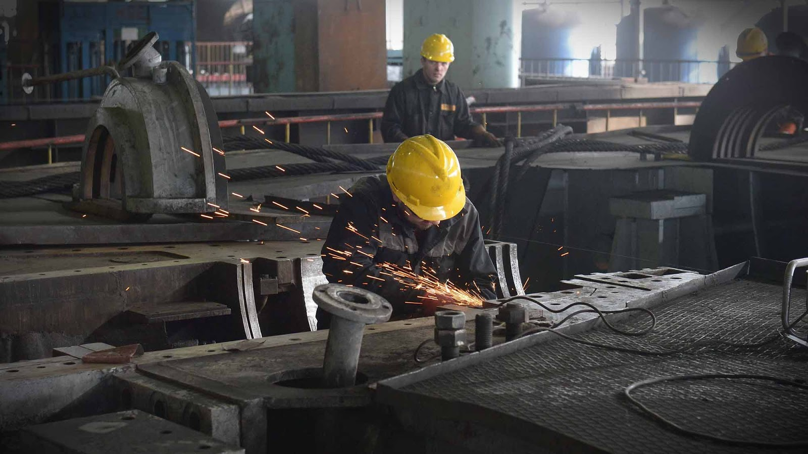
Өндірістік шу- өндірістік жайдағы жұмыс істеп тұрған машиналар мен механизмдерден шығатын шу.Өндірістік шу дыбыс жұтатын қүрылғылар (үй-жайдың төбесі, кабырғасы) немесе шуға қарсы жағдайлар (қаркындылығы және толқыны бірдей, бірак қарсы фазадағы шумен басу және т.б.) арқылы басылады.

Slide 9
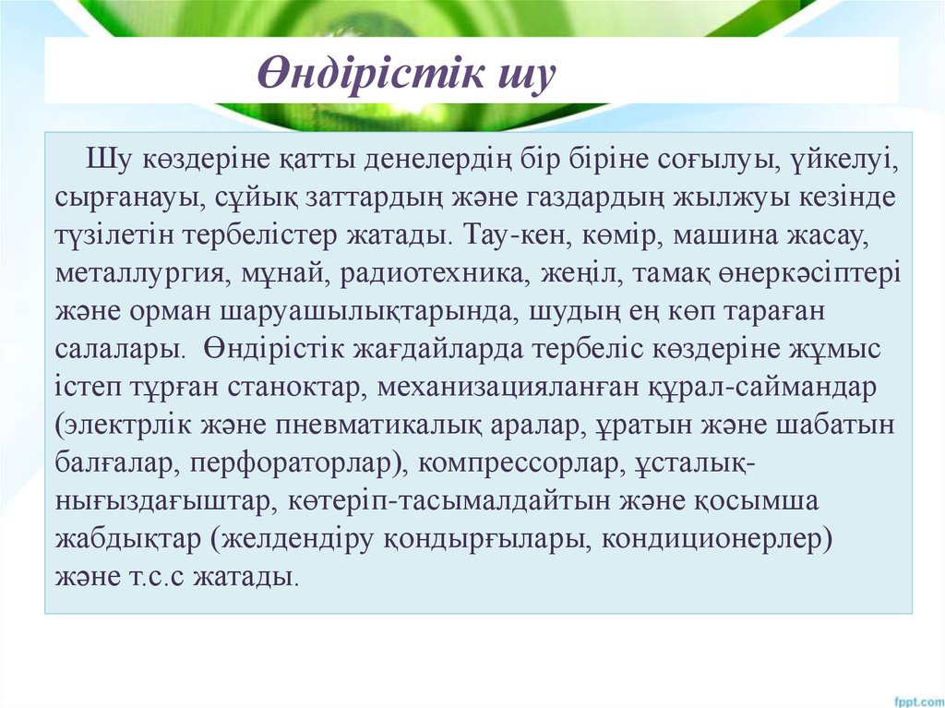
Өндірістік шу

Slide 10
Барлық шулар санитарлық норма бойынша жиілік құрамына – шу спекторына байланысты 3 топқа бөлінеді:
1-ші класс –төменгі жиілікті шулар, 400Гц. Соғылатын бөлшектері жоқ, жәй жүрісті агрегаттар мен механизмдердің шулары.
2-ші класс – орташа жиілікті шулар, 400-1000Гц, дөңгеленіп қозғалатын агрегаттар мен машиналардың шулары.
3-ші класс – орташа жиілікті шулар – 1000Гц-тен жоғары шулар.

Slide 11
Таралу жолында шуды төмендету үшін екі қағида қолданылады: кеңістіктегі дыбыстың тынышталуын қамтамасыз ететін, ара қашықтықпен қорғау, дыбыстың шағылысуын қамтамасыз ететін құрылғыларды тарату жолындағы орнату.
Шулы жұмыс жүргізілетін бөлмедегі шу басқа тыныш бөлмелерге жетпеу үшін биіктігі 2-4 м болатын арнайы акустикалық экрандар қолданады. Бұл кезде дыбыс жұтылушылық қабаттың экрандағы қалыңдығы 50-60 мм кем болмауы тиіс. Экранның акустикалық эффекті толқындар бөлшектеніп қана кіретін көлеңке облысының құрылуына негізделген. Экран екі жағынан дыбыс сіңіретін (әйнек және базальтті талшықтардың жұқа қабаттары, минералды тақталар және т.б.) матариалдармен қапталу керек.
Шудың алдын-алу шаралары
Өндіріс орындарында шу деңгейін азайтатын қоршаулар болуы керек. Дыбыс изоляциясынан бір орыннан келесісіне немесе сол орында шуды таратуға жол беретін арнайы құрылыс қондырғыларын – қоршауларды (қабырғалар, ара қабырға, каптамалар және т.б. түрінде) құруды түсіну керек. Бәрінен де жиірек оларды дайындау үшін бетон, кірпіш, керамикалық аспаларды 100-ден 1000 кг/м³ дейінгі тығыздықпен қолданады.
Қоршамалы құрастыруда саңылаулардың, тесіктердің, қысаңдардың бар болуынан қашуға тура келгендіктен дыбыс оқшаулағыш бәсеңдейді. Дыбыс оқшаулағыш қоршамалардың тиімділігін күрт төмендететін дірілдеткіш бөлшектермен дыбыс оқшаулағыш құрастырмалардың бір-біріне тиюіне жол бермеу керек.

Slide 12
Шудан қорғанатын құралдар:
1
Құлаққаптар
2
Каска
3
Костюмдер
4
Жұмсақ талшықты тампондар
5
Конус тәрізді қатты вкладыштар

Slide 13
Бұл құрылғылар
бірінші кезекте
қолданылады:
құрылыс объектілерінде;
тау-кен өнеркәсібінде;
жөндеу шеберханаларында;
адам шудың жоғары деңгейін тудыратын объектілерден ұзақ уақыт тұруға мәжбүр болатын кез келген өндірісте.
машина жасауда;
металлургия өнеркәсібінде;
Шуға қарсы құлаққаптар-есту органдарын жеке қорғау құралы. Олар жұмыс, ұйқы, демалу, музыка тыңдау кезінде пайдалануға арналған. Олардың негізгі қолданылуы-шу шығаратын өндірістегі есту қабілетін қорғау, оның деңгейі адам денсаулығына қауіп төндіреді.

Slide 14
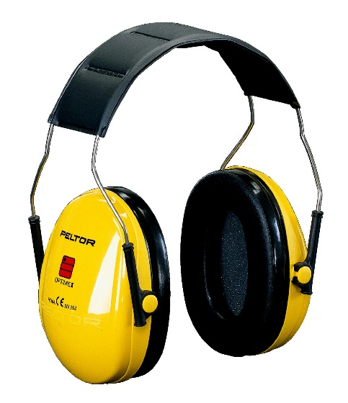
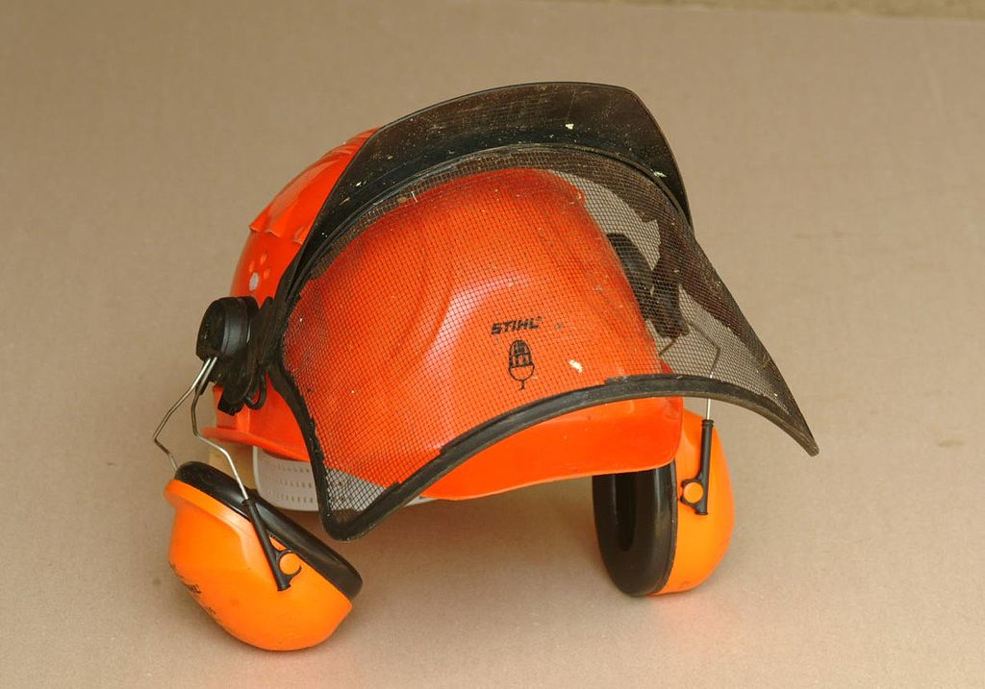
Құлаққап
Заманауи қорғаныс құлаққаптарының екі түрі бар — жылы және шуға қарсы:
Жылы құлаққаптар-салқын ауа райында құлақты жылы күйінде сақтау үшін пайдаланылады.
Шуға қарсы құлаққаптар-құлақты шудан қорғау үшін қолданылады..

Slide 15
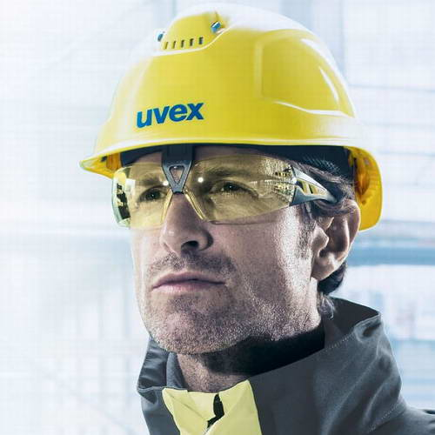
Каска
Қорғаныс каскасы Uvex Эйрвинг B-WR, Uvex
Қорғаныс каскасы Uvex Эйрвинг B-WR, Uvex Ресейде танымал каска, ол үшін өкілдік түрге алғыс, "басшылар үшін каски"беделі бекітілді. Корпус материалы-жоғары тығыздықты төмен қысымды полиэтилен (ПЭВП). Ұзын күнқағар. Ұзартылған қорғаныс қайрау аймағы. Каска 6 түсте шығарылады. Каскада адаптерлер барлық өндірушілердің қалқаншалары мен құлаққаптарын пайдалануға мүмкіндік береді.
Жарамдылық мерзімі 5 жылдан кем емес.
Каска -50°С +50°С температурада өзінің қорғаныс қасиеттерін сақтайды.
Бас жағында 6 бекіту нүктесі, храп реттеу механизмі бар.
Салмағы 360 г. КО ТР 019/2011, EN 397, EN 397-2012 бойынша сертификатталған.
"Климазон"uvex желдету жүйесі Эйрвинг B-WR каскасының бірегей қорғаныс қасиеті болып табылады. Жүйе зерттеу және компьютерлік модельдеу нәтижесінде Uvex әзірленді. Үш желдету тесігі белгілі бір бұрышта каскада болады. Бұл касканың астындағы кеңістіктегі ауаның тұрақты қозғалысын қамтамасыз етуге мүмкіндік береді, бұл кию кезінде жайлылық береді.

Slide 16
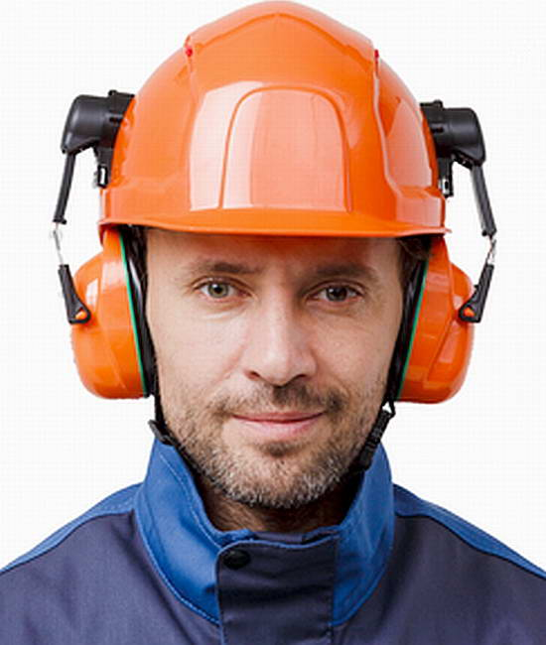
Қорғаныс каскасы
RFI-7 RAPID TITAN, СОМЗ
Корпус материалы-полипропилен TermotreK®.
Каска 7 түсте шығарылады.
Бас 51-ден 65 см-ге дейін реттеледі.
Бас жағында 6 бекіту нүктесі және реттеу храп механизмі бар.Жеке жайлылық үшін кию биіктігін реттеудің 6 сатысы болуы мүмкін.Каска жабық қорғаныс көзілдірігімен және храп реттеу механизмімен бірге алып жүруге арналған Smart алмалы-салмалы ұстағышымен жабдықталған.
1000 Вт аспайтын электр ауыспалы токпен зақымданудан немесе 1500 Вт тұрақты кернеу кезінде қорғанышы бар.
Салмағы 226 гр.
Жақсы каска желдетуге ықпал ететін кеңейтілген ішкі кеңістік.Желдету бітеуіштер түріндегі тозудың УК-индикаторларының болуы.Логотип салу үшін ұлғайтылған алаң.Желке бөлігінің ұлғайтылған қорғанысы.Каска корпусы бірегей TermotreK ® материалынан жасалған.

Slide 17
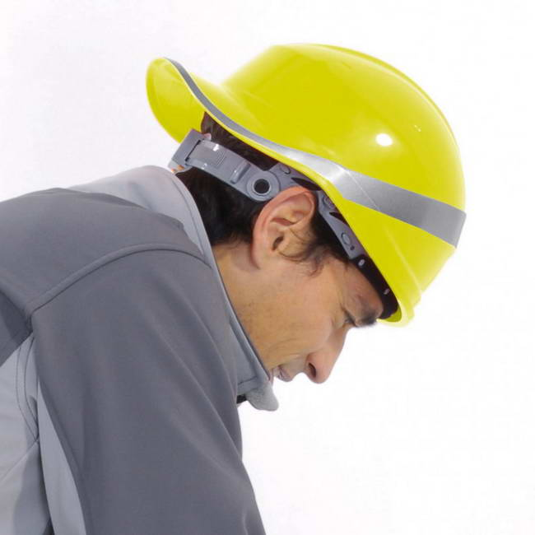
Қорғаныс каскасы DeltaPlus™ DIAMOND V, Delta Plus
DeltaPlus ™ DIAMOND V инновациялық формадағы қорғаныш каскасы майыстырылған күнқағары бар бейсболка түрінде.ABS пластиктен УК сәулеленуге төзімді корпусы бар.Ішкі жабдық полиамидтен жасалған.7 түсте шығарылады.Су ағатын науашасы бар және шуға қарсы құлаққаптар мен бет қалқаншаларды бекітуге арналған қоралары бар Корпус.Каска -20°C + 50°C температурасында өзінің қорғаныс қасиеттерін сақтайды.Қыздырылған металдың шашырауына төзімді.Салмағы 370 гр.КО ТР 019/2011, EN 397, EN 397-2012 бойынша сертификатталған.Бірегей сипаттамалары:Каскасы бар жиынтыққа өнеркәсіптік альпинизмде касканы пайдалану үшін V - тәрізді белдік кіреді.DIAMOND V Каска бүйірлік қысуға еуропалық ерікті сынақ өтті, бүйірлік соққыдан қорғайды.Қолдың бір қозғалысымен храповикті әлсіретуге мүмкіндік беретін бірегей ілгекпен жабдықталған.Базалық орындаудағы жарық шағылыстырғыш элементтері бар.

Slide 18
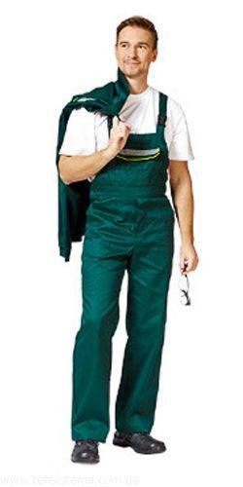
Грета немесе ортонның қоспалы матадан жасалған жұмыс костюмі
Қоспалы матадан жасалған Грета немесе ортоннан жасалған жұмыс костюмі өнеркәсіптік кәсіпорындардың қызметкерлерінің жоғары ластанулардан, соққы механикалық әсерлерден қауіпсіз және жайлы жұмысын қамтамасыз етуге арналған.Жұмыс грета немесе ортон костюмі келесі сіңдірулерден орындалуы мүмкін:су өткізбейтін сіңдіру-жоғары ылғалдылық жағдайында қызметкерлерді қорғау үшін;май-бензинге төзімді сіңдіру: костюм майлардың, бензиннің әсеріне төзімді болады, ТЖО қызметкерлері үшін өзектіМатаның сипаттамасы: аралас мата (45% полиэфир, 55% мақта), ішкі мақта талшықтары жақсы ылғал мен жайлылықты сіңіруді қамтамасыз етеді. Сыртқы су өткізбейтін әрлеу ылғалдан қорғайды. Жұмыс гретінің костюмі жоғары тозуға төзімділігімен ерекшеленеді, қызмет көрсету жеңіл, кір жуу кезінде түстің жоғары төзімділігімен және матаның төмен шөгуімен сипатталады.Ортон матасының сипаттамасы: аралас мата (51% полиамид, 49% мақта) ішкі мақта талшықтары ылғалдың сіңуін қамтамасыз етеді,ал сыртқы полиэфирлі жіптер — кір мен тозуға төзімділікті оңай алып тастау. Ортон жұмыс костюмі жоғары тозуға төзімділігімен, жуу кезінде төмен шөгумен және бояуға төзімділігімен ерекшеленеді. Қорытынды әрлеу (су өткізбейтін), МВО (май су өткізбейтін) болуы мүмкін.Қоспалық маталар беріктігі бойынша жоғары сипаттамаларға байланысты арнайы киімді дайындағанда неғұрлым қолайлы, өйткені мақта мата полиэфирлі жіптермен "арматураланады, ластануға төзімді, берік және тозуға төзімді.

Slide 19
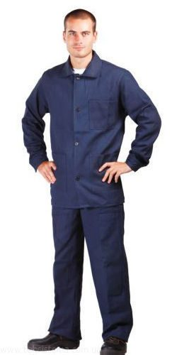
Х/б жұмыс костюмі диагональ
Х/б жұмыс костюмі диагональ өндірістік кәсіпорындардың қызметкерлерін өндірістік ластанудан, соққы механикалық әсерлерден қорғауға арналған. Диагональ жүз пайыздық мақта-мата болғандықтан, костюм ашық жалынмен және жоғары температурамен байланысты дәнекерлеу және басқа жұмыстарды жүргізу кезінде металдың скалиналары мен шашырауының әсерінен қорғауды қамтамасыз етеді.Тіннің сипаттамасы диагональ: үйкелуге төзімділігімен сипатталады және ұзақ уақыт бояудың жарықтығын сақтайды. Диагональға матаның жиегіне 45° бұрышында орналасқан беттегі айқын диагональды тыртықтар тән.

Slide 20
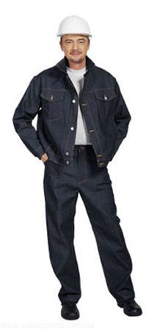
Джинс жұмыс костюмі
Джинс жұмыс костюмі тығыз джинс матасынан жасалады, бұл өндірістік кәсіпорындардың қызметкерлерін механикалық әсерлерден, әртүрлі ластанулардан, ұшқынға төзімділіктен, окалиннен, ашық жалыннан қорғаудың жоғары дәрежесін береді, себебі джинс матасы мақта-мата.Джинстік жұмыс костюмінің жиынтығы: ИТР типі бойынша күрте (инженерлік-техникалық қызметкер), шолақ комбинезон немесе шалбар.Джинс матасының сипаттамасы: өндіру кезінде "индиго"бояғышының көмегімен бай көк түске боялған тығыз мақта пайдаланылады.

Slide 21
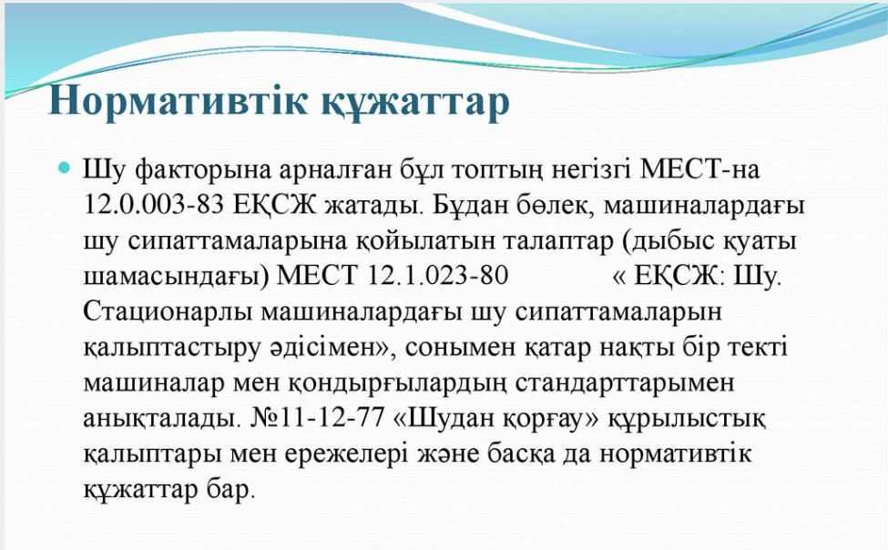


Slide 22
Қорытынды
Шу - кең таралған сыртқы орта факторының бірі болып саналады, ол адам ағзасынына кері әсерін тигізеді. Шудың адам ағзасына әсер ететіні оның спектрі мен дәрежесіне байланысты, оларға 80 дБ дәрежелі шу дұрыс сөйлеуге кедергі келтіреді, жұмыс қабілетін төмендетіп, дұрыс демалуға кедергі болады; 100-120 дБ дәрежедегі шу төменгі нақтылық пен 80-90 дБ орта және жоғары нақтылықта белгісіз өзгерістер мен есту қабілетін төмендетуге әкеліп соғады. Және болашақта үшқұлақтықтың дамуына әкелуі мүмкін, 120-140 дБ дәрежелі шу есту қабілетінің механикалық кедергіге әкелуі мүмкін.

Slide 23

Назарларыңызға Рахмет!

